Slide 1
Sistem tenaga listrik
Teknik tenaga listrik – teknik elektro unikom

Slide 2
definisi
Sistem ketenagalistrikan & pemakaian perangkat berdaya besar, menengah & rendah.

Slide 3
Infrastruktur sistem tenaga listrik
Sistem Pembangkit
Transmisi
Distribusi
Beban

Slide 4
KAPASITAS sistem tenaga listrik

Slide 5
Konsep konversi energI listrik
Generator Listrik
Motor Listrik
Transformer (Trafo)

Slide 6
Tahapan sistem tenaga lsitrik
1. konversi energi
2. transmisi energi listrik
3. distribusi energi listrik

Slide 7
Tahapan konversi energy listrik
Sumber Energi:
1. Air
2. Angin
3. Nuklir
4. dan lain-lain
Pengubah Energi:
1. Turbin
2. Kincir
3. Reaktor
4. dan lain-lain
Pembangkit Energi:
1. Generator
2. Alternating
3. Motor Listrik
Transformator Step Up

Slide 8
Tahapan transmisi energi
Transformator Step Up
Jaringan Tegangan Tinggi
Transformator Step Down
Jaringan Tegangan Menengah

Slide 9
Tahapan distribusi energi listrik
Jaringan Tegangan Menengah
Transformator Step Down
Jaringan Regangan Rendah
Beban :
Rumah
Perumahan
Industri

Slide 10
sistem perangkat ketenagalistrikan

Slide 11
INTERKONEKSI SISTEM keTENAGALISTRIKan
Menghubungkan antar pusat pembangkit dan pusat beban untuk melayani variasi beban
Digunakan pada KAPASITAS DAYA BESAR & STANDAR KUALITAS LAYANAN YANG TINGGI

Slide 12
KEBIJAKAN PEMERINTAH DALAM SEKTOR KETENAGALISTRIKAN
UU No. 30 Tahun 2009 tentang Ketenagalistrikan

Slide 13
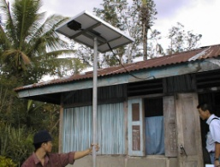
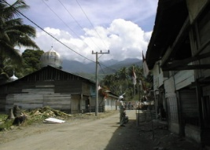
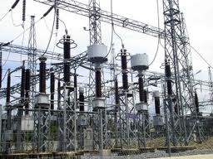
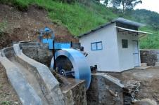
Orientasi pembangunan ketenagalistrikan di indonesia
Kelompok masyarakat tidak mampu;
Pembangunan sarana penyediaan tenaga listrik di daerah yang belum berkembang;
Pembangunan tenaga listrik di daerah terpencil dan perbatasan;
Pembangunan listrik perdesaan.
Regulasi
Standar
Kebijakan

Slide 14
PROGRAM 35.000 MW
Pembangunan Ketenagalistrikan 2015-2019 Untuk Memenuhi Pertumbuhan Listrik 8,7% dan Elektrifikasi 97,35% Pada 2019
Rasio Elektrifikasi dan Kapasitas
Kondisi Saat Ini | Satuan | Jumlah
Elektrifikasi | % | 86,39
Kapasitas | MW | 53.535
Diperlukan tambahan kapasitas terpasang sebesar 35.000 MW (di luar 7.400 MW yang dalam konstruksi) pada 2015-2019
Kapasitas terpasang saat ini baru memenuhi kebutuhan listrik sebesar 86,39%
PROGRAM 35.000 GW
Target Elektrifikasi

Slide 15
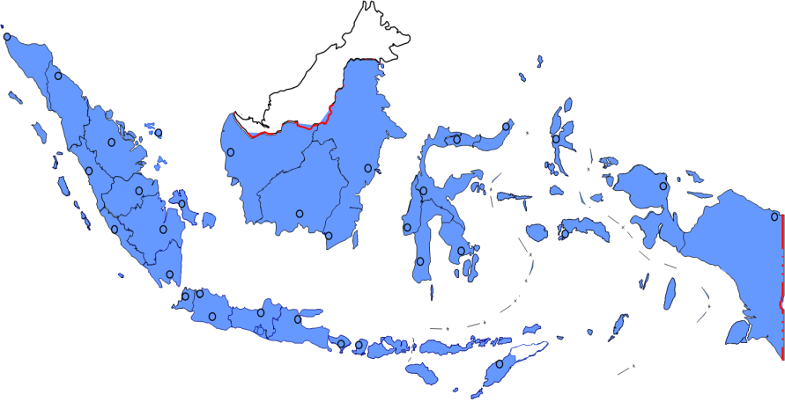
RASIO ELEKTRIFIKASI 2014-2019
Aceh
92,31%
KATEGORI
Sumut
91,03%
Kaltara
69,64%
> 70 %
Kaltim
91,71%
50 - 70 %
Riau
84,54%
< 50 %
Kalbar
79,77%
Sulut
85,53%
Kepri
74,06%
Gorontalo
74,65%
Malut
90,52%
Papua Barat
77,81%
Sumbar
80,14%
Sumsel
76,38%
Kalteng
67,23%
Sulteng
75,58%
Jambi
80,70%
Babel
95,53%
Sulbar
74,11%
Papua
43,46%
Sultra
66,78%
Bengkulu
83,47%
Jakarta
99,61%
Jateng
88,04%
Kalsel
83,75%
Maluku
82,22%
Lampung
81,27%
Bali
85,17%
Sulsel
85,05%
Banten
92,93%
Jabar
86,04%
DIY
82,26%
Jatim
83,55%
NTB
68,05%
NTT
58,91%
REALISASI |  |  |  |  | TARGET BERDASARKAN DRAFT RUKN
2010 | 2011 | 2012 | 2013 | 2014 | 2015 | 2016 | 2017 | 2018 | 2019
67.15% | 72.95% | 76.56% | 80.51% | 84.35% | 87.35% | 90.15% | 92.75% | 95.15% | 97.35%

Slide 16
PROYEKSI KEBUTUHAN TENAGA LISTRIK (2015-2024)
57
Twh
464
Twh
23
Twh
324
Twh
83
Twh
INDONESIA TIMUR
11,1%
31
Twh
KALIMANTAN
10,4%
SULAWESI
12,4%
MALUKU
10,3%
219
Twh
165
Twh
SUMATERA
11,6%
PAPUA
9,4%
NUSA TENGGARA
9,6%
JAWA - BALI
7,8%
2015
2024
Tahun | 2014 | 2015 | 2016 | 2017 | 2018 | 2019 | 2020 | 2021 | 2022 | 2023 | 2024
Kebutuhan (TWh) | 202 | 219 | 239 | 260 | 283 | 307 | 332 | 361 | 392 | 427 | 464
Rasio Elektrifikasi (PLN & Non PLN) | 84.35 | 87.35 | 90,15 | 92,75 | 95,15 | 97,35 | 99,35 | 99,99 | 99,99 | 99,99 | 99,99
Rasio Elektrifikasi (PLN) | 84.1 | 87.5 | 91.0 | 93.4 | 95.4 | 97.2 | 98.3 | 98.8 | 99.1 | 99.2 | 99.4

Slide 17
TUGAS 1: (tgl 16 maret 2020)
BUATLAH SEBUAH URAIKAN(RESUME) TERKAIT DENGAN TEMA “LANGKAH STRATEGIS PEMBANGUNAN PROGRAM ELEKTRIFIKASI KE DEPAN DI INDONESIA SESUAI REGULASI YANG ADA SEKARANG ” !
Catatan:
Ditulis tangan (dalam kertas folio bergaris) disertai “JUDUL” sesuai tema di atas
Minimal 3 halaman (lebih bagus jika lebih)
Cantumkan beberapa regulasi yang ada (untuk memperkuat uraian)
Cantumkan usulan konstruktif (pedapat sendiri) untuk pengembangan ke depannya
Lamanya tugas 2 minggu ( tgl 29 maret 2020 sudah terkumpul)

Slide 18
Selesai……

